Slide 1
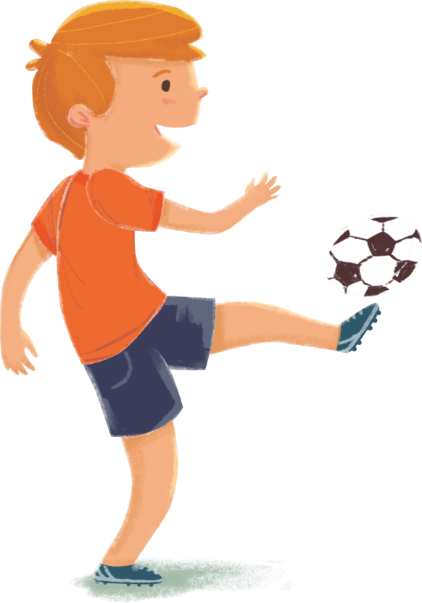
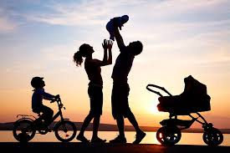
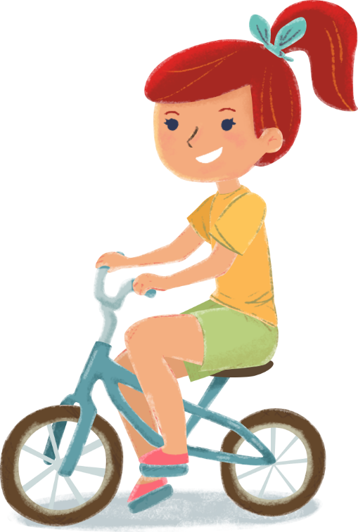
Профилактика вторичного сиротства
Советы замещающим родителям
ГКУ «Детский дом № 4 «Солнышко»

Slide 2
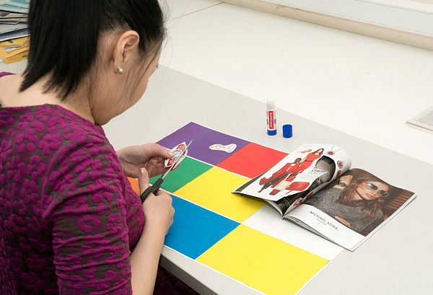
Под вторичным сиротством можно понимать отказ опекунов, приёмных родителей , усыновителей от приемных детей.
Совместная деятельность с ребёнком для улучшения взаимопонимания в семье.
Техника «Карта желаний»- ребёнок научится ставить перед собой конкретные жизненные цели и пошаговый план достижения этих целей.
Выполняйте эту технику совместно с ребёнком. Единственное условие- это должен быть определенный период времени ( 1-3 мес.) и реалистичные цели.
Техника
«Правила нашей семьи»
Установка правил, в корректной для детей форме значительно облегчит взаимопонимание.
Совместно с ребёнком, в любой технике (рисунок, аппликация, коллаж и мн.др.), Вы выполняете данную семейную задумку. Правила не должны быть глобальными, их не должно быть много. И они должны соответствовать возрасту ребёнка, уменьшаться, прибавляться с пройденным временем.
Основной причиной возврата ребёнка в учреждение для детей- сирот, это частые конфликты, недопонимания в отношениях с приёмным ребёнком. Прежде чем решать какой-либо конфликт в своей семье, вам необходимо выстроить с ребёнком доверительные, дружеские отношения. Нередко родители принимают конфликтную ситуацию, когда они чем- то недовольны или когда ребёнок отстаивает своё мнение, вступая с ними в спор. Не каждое противоречие превращается в конфликт. Сотрудничество является наиболее предпочтительной формой выхода из конфликта и возможно лишь тогда, когда стороны взаимно учитывают интересы друг друга.
Педагог- психолог Рогозина А.А.

